Slide 1

MANUAL DE MARCA

Slide 2

01
ÍNDICE
MANUAL DE MARCA
Introducción
Sobre nosotros
Naming
Visión y misión
Valores de marca
Logotipo
Colores
Aplicaciones
Redes

Slide 3
02
INTRODUCCIÓN
Este manual de marca reúne los elementos visuales y comunicacionales que representan la identidad de ADG, una aplicación diseñada para facilitar la administración y organización de los gastos personales mediante herramientas digitales.
Su propósito es establecer criterios para el uso correcto y coherente de la marca, definiendo sus colores, tipografías, logotipo y aplicaciones visuales.

Slide 4
03
SOBRE NOSOTROS
MANUAL DE MARCA
ADG (Administración Digital de Gastos) es una aplicación desarrollada para facilitar la administración, el registro y la organización de los gastos personales mediante herramientas digitales.
Está dirigida al público en general, sin restricciones de edad o profesión, especialmente a aquellas personas que buscan mejorar la organización de sus finanzas cotidianas.
ADG surge de la necesidad de contar con una herramienta sencilla y accesible que permita llevar un seguimiento de los gastos, comprender mejor los hábitos de consumo y administrar el dinero de manera más organizada.
El propósito de la aplicación es simplificar esta tarea, ofreciendo una experiencia práctica e intuitiva que contribuya a una mejor planificación económica y al desarrollo de hábitos financieros responsables.

Slide 5

04
NAMING
El nombre ADG surge de las iniciales de Administración Digital de Gastos, sintetizando de manera clara y directa la función principal de la aplicación.
Su denominación busca transmitir una identidad sencilla, moderna y profesional, facilitando su reconocimiento y recordación. Además, refleja el propósito del proyecto: incorporar la tecnología como herramienta para simplificar y mejorar la organización de los gastos personales.

Slide 6
05
VISIÓN Y MISIÓN
MANUAL DE MARCA
Nuestra visión es convertir a ADG en una herramienta de referencia para la administración de gastos personales, reconocida por su simplicidad, accesibilidad y utilidad, promoviendo una mayor organización financiera y contribuyendo a mejorar la relación de las personas con su dinero.
Y nuestra misión es facilitar la administración y organización de los gastos personales mediante una aplicación digital sencilla, accesible e intuitiva, que permita a las personas llevar un mejor control de sus finanzas cotidianas y desarrollar hábitos de consumo responsables.

Slide 7
06
VALORES DE MARCA
ORGANIZACIÓN
SIMPLICIDAD
RESPONSABILIDAD
Promovemos una administración ordenada de los gastos personales, facilitando su registro y seguimiento para contribuir a una mejor planificación económica.
Buscamos ofrecer una experiencia intuitiva, práctica y accesible, permitiendo que cualquier persona pueda utilizar la aplicación sin dificultades.
Fomentamos una relación consciente con el dinero, incentivando el seguimiento de los gastos y la incorporación de hábitos financieros responsables.

Slide 8



07

Slide 9
08
PALETA DE COLOR
  #1DCD9F
  #169976
  #000000
  #222222
  #ffffff

Slide 10
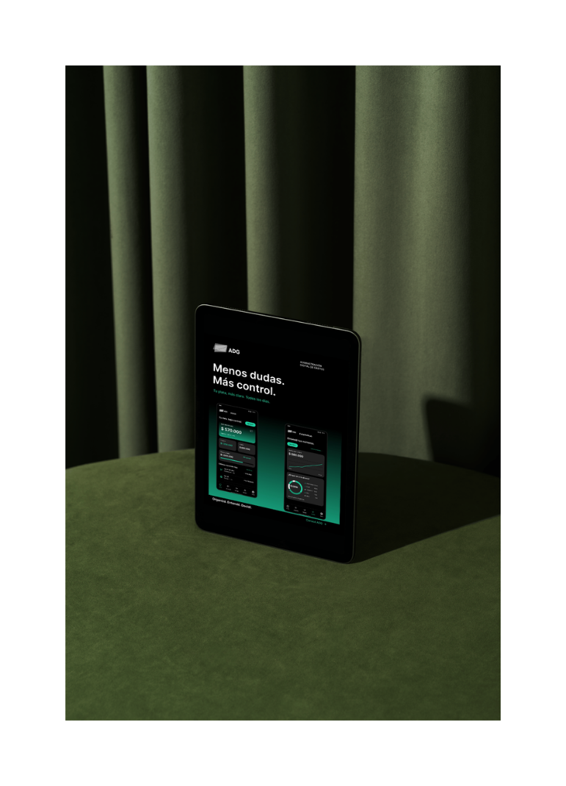
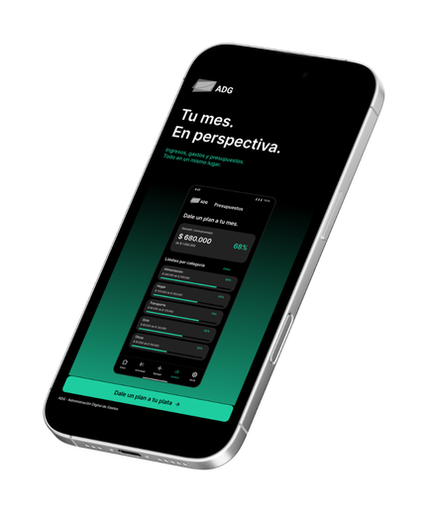
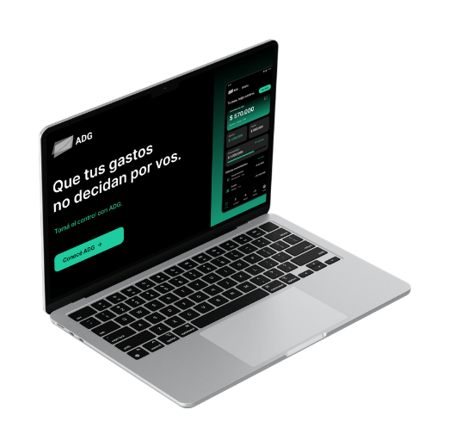

‘08
APLICACIONES

Slide 11
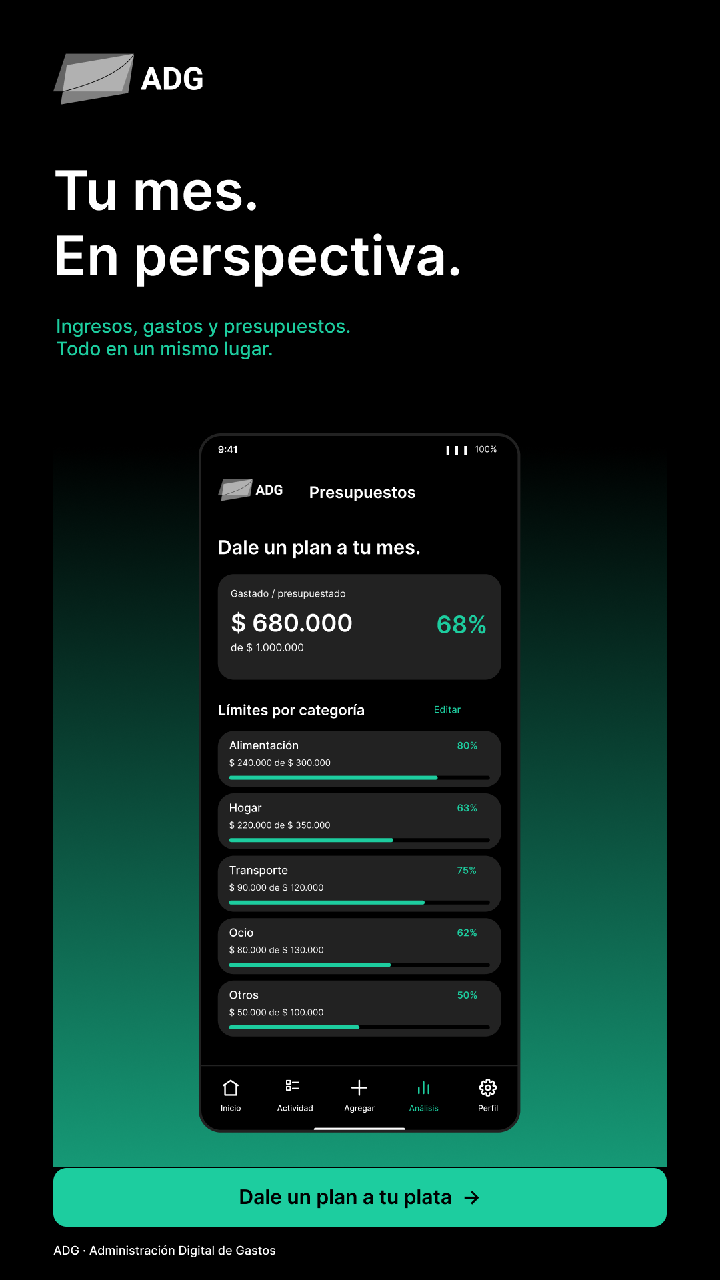
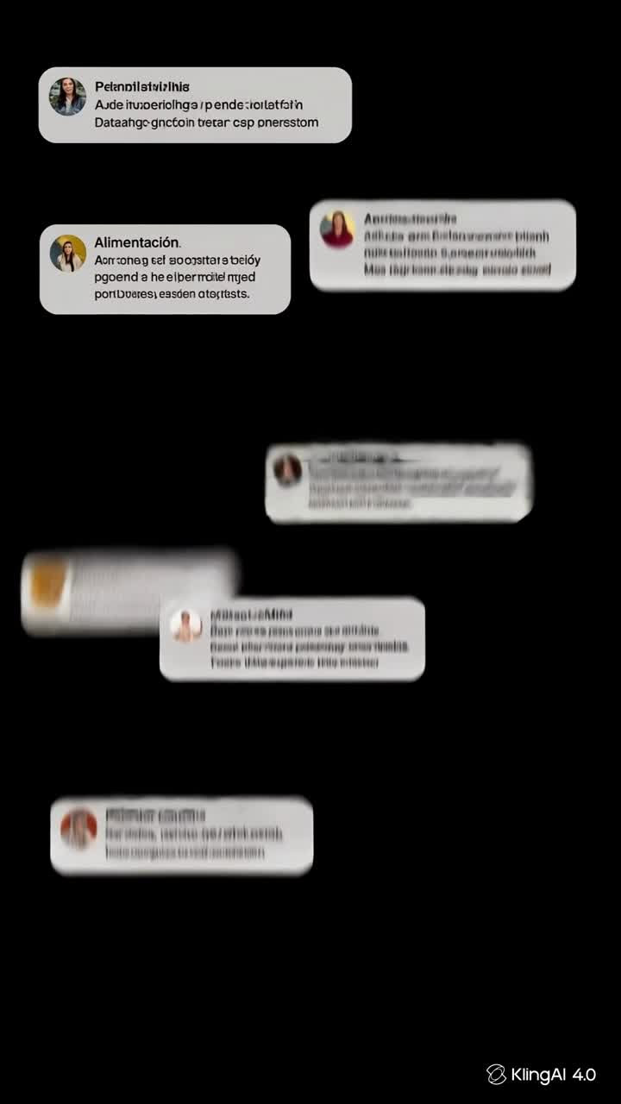
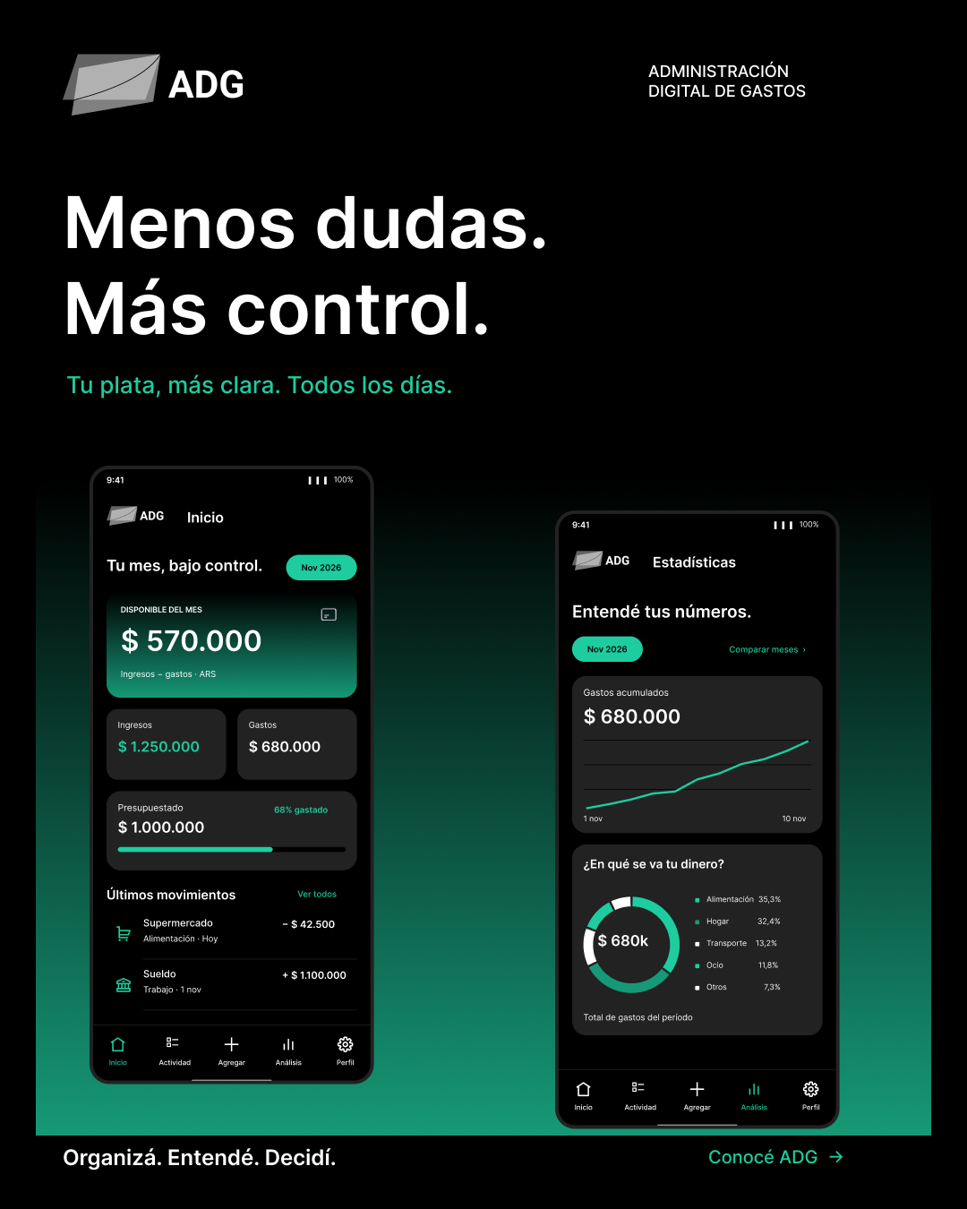
REDES
HISTORIA
REEL
10
PUBLICACIÓN

Slide 12
GRACIAS

